Slide 1
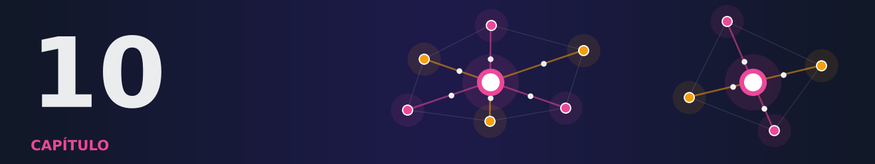
PARTE IV — ARQUITETURAS E FRONTEIRAS
Outros Desenhos: Federado Vertical, Split Learning, Descentralizado e por Transferência
Nem todo federado reparte os dados do mesmo jeito.
Araken de Medeiros Santos · Aprendizado Federado: Fundamentos, Prática e Fronteiras
Notes:
Abertura. Leia o gancho em voz alta e pergunte à turma o que esperam aprender neste capítulo.

Slide 2

O que você vai conseguir fazer
Distinguir aprendizado federado horizontal, vertical e por transferência, conforme a partição dos dados.
Explicar e implementar o treino de uma regressão logística vertical, com troca de resíduos.
Reconhecer o vazamento de rótulos no aprendizado federado vertical.
Descrever o split learning e verificar sua equivalência com o treino convencional.
Explicar o aprendizado descentralizado e como a topologia afeta o consenso.
Escolher a arquitetura adequada a um cenário.
Notes:
Peça que a turma leia os objetivos em silêncio e marque o que já sabe. No fim da aula, volte a esta lista.

Slide 3
Roteiro da aula
1
2
3
4
Como os dados são repartidos
Federado vertical
Split learning
Descentralizado e transferência
Notes:
Mostre o caminho da aula. Cada bloco leva de 8 a 12 minutos.

Slide 4
Dividir uma pizza por fatias ou por ingredientes?
Os dados também podem ser divididos de duas formas.
Notes:
Linhas (fatias) × colunas (ingredientes).

Slide 5
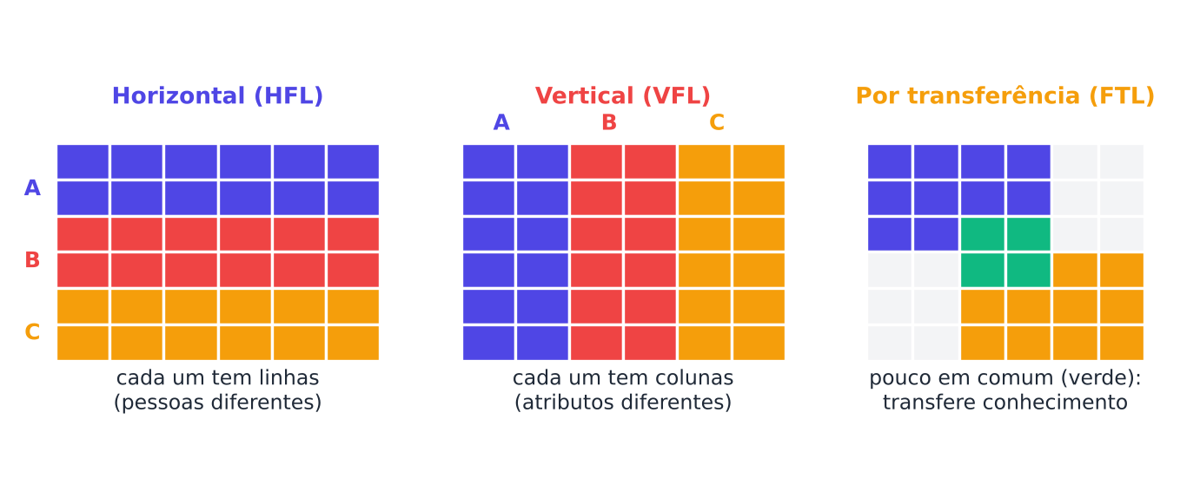
Três tipos de partição
Horizontal: mesmos atributos, pessoas diferentes. Vertical: mesmas pessoas, atributos diferentes.
Notes:
Horizontal, vertical e por transferência.

Slide 6
Horizontal × vertical × transferência
Tipo | O que se repete | Exemplo
Horizontal | Atributos | Hospitais com os mesmos exames
Vertical | Pessoas | Banco + varejo com o mesmo cliente
Transferência | Pouco ou nada | Domínios diferentes
Notes:
Yang et al. (2019).

Slide 7
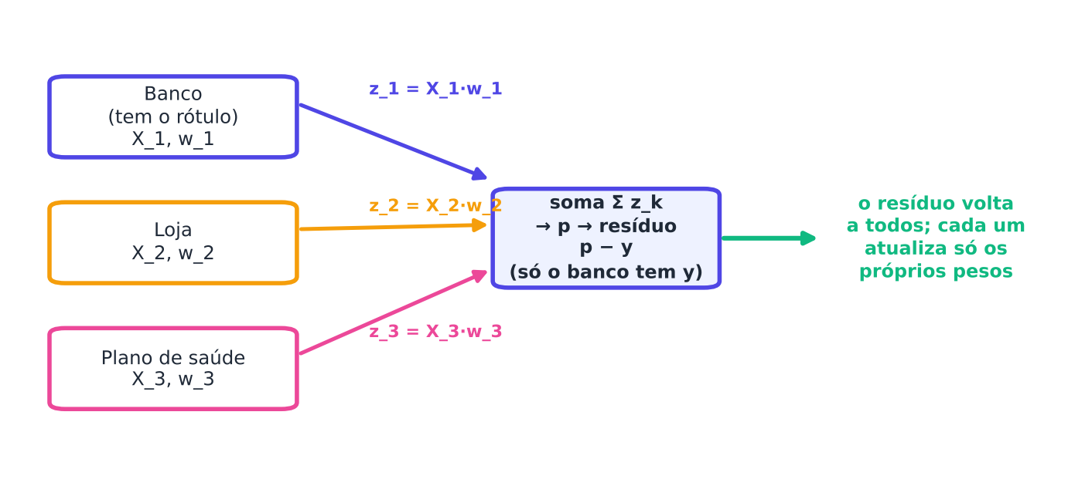
Federado vertical (VFL)
Cada parte calcula sua contribuição z; só o dono do rótulo vê o resíduo.
Notes:
Troca de contribuições parciais e resíduos.

Slide 8

Uma rodada de VFL
1
2
3
4
1
2
3
4
➜
➜
➜
Cada parte calcula z_k com suas colunas
Soma de z_k e cálculo de p
Dono do rótulo envia o resíduo (p − y)
Cada parte atualiza seus pesos
Pense assim: cada um monta a sua peça do quebra-cabeça.
Notes:
Antes, é preciso alinhar as entidades (PSI).

Slide 9
Resultado: sem juntar colunas
Cada parte sozinha: pior que o conjunto
VFL com 3 partes: nível do centralizado
Nenhuma coluna saiu do dono
Dataset: Breast Cancer Wisconsin (UCI)
Pense assim: três chefs, cada um com seus ingredientes, no mesmo prato.
Notes:
Resultado do experimento do capítulo.

Slide 10
Alerta: o resíduo vaza o rótulo
Resíduo = p − y, com p entre 0 e 1
y = 1: resíduo negativo; y = 0: positivo
O sinal revela o rótulo de cada pessoa
Defesa: criptografia, DP no resíduo, agregação segura
Pense assim: um bilhete com a resposta escrita ao contrário.
Notes:
O experimento recupera 100% dos rótulos pelo sinal.

Slide 11
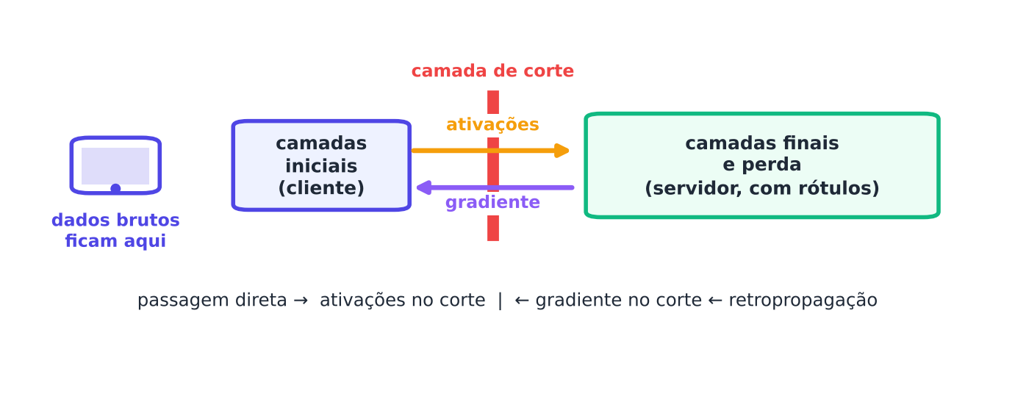
Split learning
O cliente envia ativações na camada de corte e recebe o gradiente de volta.
Notes:
Gupta e Raskar (2018).

Slide 12
Cortar a rede em duas
Cliente: primeiras camadas
Servidor: últimas camadas
Troca de ativações e gradientes
Dados brutos nunca saem do cliente
Pense assim: uma linha de montagem dividida em duas fábricas.
Notes:
Cliente faz pouco cálculo, mas o treino é sequencial.

Slide 13
Split learning = treino normal
0
=
⚠
diferença nos pesos
regra da cadeia
ativações podem vazar
Pense assim: passar a bola de mão em mão não muda o gol.
Notes:
O experimento verifica equivalência exata com o treino convencional.

Slide 14
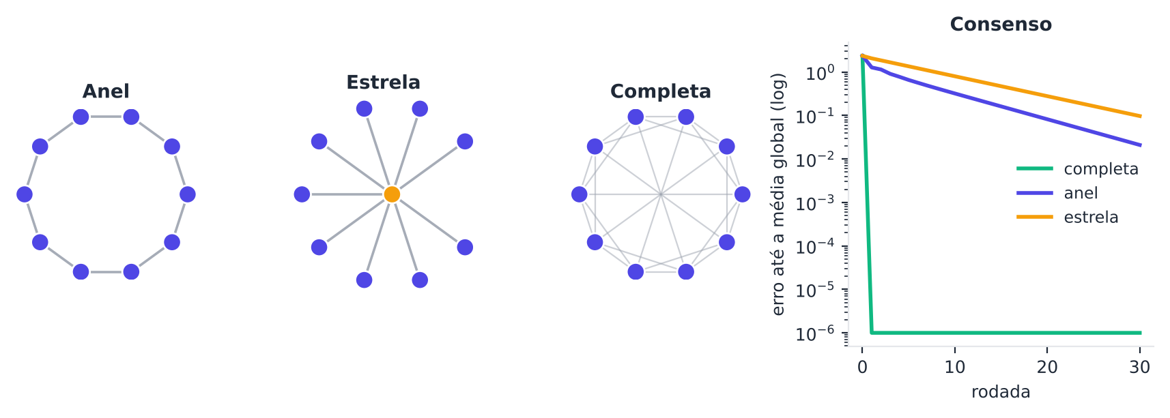
Aprendizado descentralizado
Sem servidor: cada nó conversa com seus vizinhos.
Notes:
Anel, grade, completa etc.

Slide 15
Gossip e consenso
Cada nó média com os vizinhos
Repetindo, todos tendem ao mesmo valor
Anel: lento
Grafo completo: rápido
Pense assim: o boato que se espalha pela vizinhança.
Notes:
A topologia define a velocidade do consenso.

Slide 16
Federado por transferência (FTL)
Pouca sobreposição de pessoas e atributos
Aprende um espaço comum entre domínios
Transfere conhecimento, não dados
Mais complexo e menos maduro
Pense assim: um tradutor entre dois idiomas diferentes.
Notes:
Liu et al. (2020).

Slide 17
Qual arquitetura escolher?
Cenário | Escolha
Muitos dispositivos, mesmos atributos | Horizontal (FedAvg)
Duas empresas, mesmos clientes | Vertical
Cliente fraco, rede grande | Split learning
Sem servidor confiável | Descentralizado
Domínios muito distintos | Transferência
Notes:
Nenhuma elimina o risco de vazamento: cada uma tem o seu.

Slide 18
Cada desenho resolve um problema e cria outro.
Escolha pelo cenário, não pela moda.
Notes:
Fixação.

Slide 19

Quiz relâmpago 1/3
Dois hospitais com o mesmo tipo de exame, mas pacientes distintos, ilustram:
aprendizado federado horizontal.
aprendizado federado vertical.
A
B
aprendizado por transferência.
aprendizado descentralizado.
C
D
Notes:
RESPOSTA: A. Mesmos atributos, pessoas diferentes. Dê 30 segundos para a turma votar levantando a mão e peça que alguém justifique.

Slide 20
Quiz relâmpago 2/3
No experimento do capítulo, qual fração dos rótulos foi recuperada pelo sinal do resíduo na primeira iteração?
100%.
50%.
A
B
10%.
0%.
C
D
Notes:
RESPOSTA: A. O sinal do resíduo identifica y exatamente. Dê 30 segundos para a turma votar levantando a mão e peça que alguém justifique.

Slide 21
Quiz relâmpago 3/3
No experimento de topologias, qual conseguiu consenso imediato?
A completa (todos com todos).
O anel.
A
B
A estrela.
Nenhuma.
C
D
Notes:
RESPOSTA: A. Com pesos iguais a 1/n, todos recebem a média global em uma rodada. Dê 30 segundos para a turma votar levantando a mão e peça que alguém justifique.

Slide 22

Mão na massa: Python + scikit-learn
Exercício 1 Quantos participantes? (básico)
Exercício 2 Ruído no resíduo (básico)
Exercício 3 Comunicação: split learning contra FedAvg (intermediário)
Exercício 4 Velocidade do consenso no anel (intermediário)
PROJETO Banco e loja: quando o aprendizado vertical compensa?
Notes:
Os enunciados completos e as soluções estão nos Apêndices D e E do livro. Sugestão: resolver o exercício 1 em dupla, em sala.

Slide 23

Para levar na mochila
✔ A partição dos dados define o tipo: horizontal, vertical ou por transferência.
✔ VFL: cada parte envia z_k; o resíduo volta; cada uma atualiza seus pesos. Requer alinhar entidades.
✔ Split learning: cliente e servidor dividem as camadas e trocam ativações e gradientes.
✔ Descentralizado: gossip e consenso; anel é lento, completa é rápida.
✔ FTL: transferência de conhecimento por um espaço comum.
✔ Nenhuma arquitetura elimina o risco de vazamento: cada uma tem o seu.
Notes:
Revisão em voz alta. Peça a um aluno que explique cada item com uma analogia diferente da usada em aula.

Slide 24

Primeiro entenda como seus dados estão repartidos.
Próximo capítulo: fronteiras, prática e ética.
Notes:
Encerramento. Anuncie a leitura recomendada e o próximo tema.

